Slide 1


スピーチプライバシーのin-situ測定法に関する基礎的研究 ー音声の周波数特性に着目した統計量による評価ー
環境音響学研究室
1804038T
西本 拓矢
Notes:
環境音響学研究室の西本です。
それでは発表を始めます。

Slide 2
研究背景、目的
スピーチプライバシーとは・・・
Notes:
まずスピーチプライバシーとは、会話の内容がどれだけ守られているかという意味でのプライバシー感を表す用語
研究背景として、オフィスや医療施設で個人情報を保護することが求められるようになりました。
そこで、現場から聞こえる音情報のみを用いて、スピーチプライバシーを測定することが研究の目的です。

Slide 3
研究目的
SN比
③対応を検証
①任意のSN比で
作成
単語了解度
新しい指標
②音声を検出
騒音付加音声
（S+N）
Notes:
では数値化の方法について説明します。
まず、このSN比は音声と騒音の二つの音圧レベルの比を表す指標です。このSN比から、スピーチプライバシーがどれだけ守られているかを知る事が出来ます。そこで、音声Sと騒音Nを任意の比率で足し合わせて騒音付加音声を作成します。この騒音付加音声は皆さんが普段耳にしている音のことです。この騒音付加音声から音声の情報がどれだけ取り出せるかを指標にして、指標とSN比との対応を検証します。
それでは騒音付加音声からどのように音声を検出するかを説明します。

Slide 4
音声の周波数特性
特性①
基本周波数foと、その倍音から構成される調波構造が音声に含まれている
特性②
foは時間軸上で連続的に変化する
このことから3つの提案指標を作成
Notes:
本研究では人間の音声に含まれるこの二つの周波数特性を用いて音声を検出します。
一つ目は音声には基本周波数foとその倍音から構成される調波構造が含まれていることです
二つ目は基本周波数foは時間軸上で連続的に変化することです
この二つの特性を用いて本研究で提案する3つの指標の作成しました。

Slide 5
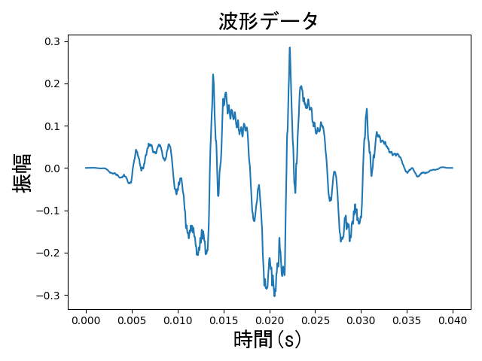
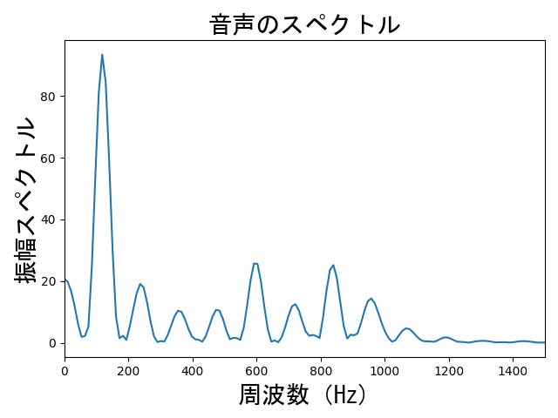
周波数特性の検出
調波構造
フーリエ変換1回目
（音声波形をフーリエ変換）
Notes:
そこで周波数特性の検出方法を簡単に説明します。
まず、人の音声が入った左の音声データをフーリエ変換すると、右のスペクトルが得られます。
○この場合、基本周波数およそ120Hzと240,360,480,600Hzといったように基本周波数の整数倍の周波数で音が強くなる調波構造が人の音声から検出されます。

Slide 6
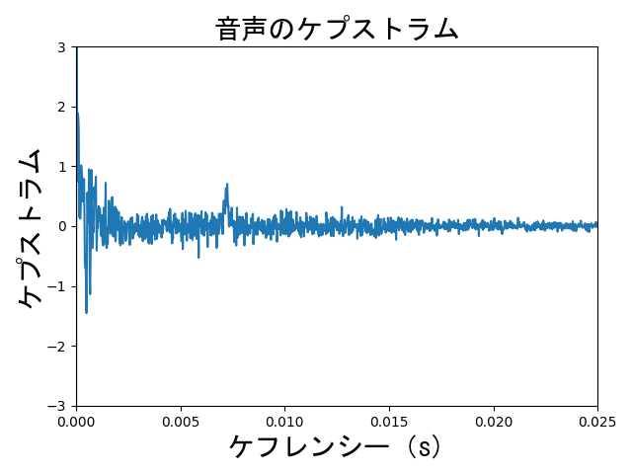
周波数特性の検出
調波構造
フーリエ変換２回目
（スペクトルの対数をとったものをフーリエ変換）
Notes:
そして、先ほどのスペクトルに対数をとって、もういちどフーリエ変換するとケプストラムが得られます。
ケプストラムの横軸であるこのケフレンシーは周波数の逆数をとったもの
調波構造が検出される場合には基本周波数の逆数にほぼ等しいケフレンシーでケプストラムが比較的に大きくなります。

Slide 7
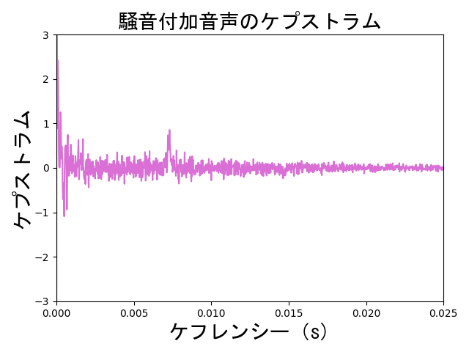
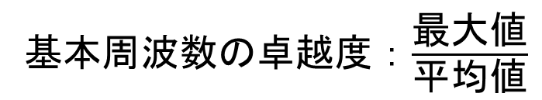
基本周波数の卓越度
最大値
平均値
基本周波数の卓越度：$\frac{最大値}{平均値}$
Notes:
そこで、人の音声の基本周波数帯に相当するケプストラムの範囲で最大値と平均値の比をとって基本周波数の卓越度とします。

Slide 8
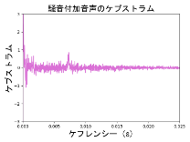
基本周波数の卓越度
騒音付加音声
・・・
卓越度①
卓越度②
卓越度③
卓越度④
・・・
卓越度i
卓越度は大きい方が音声として知覚しやすい
Notes:
次に騒音付加音声を短い時間窓で区切って、ひとつの時間窓から卓越度をひとつずつ○○○求めていきます。この卓越度が大きい場合、調波構造が強く検出される証なので音声を知覚しやすいと考えられます

Slide 9
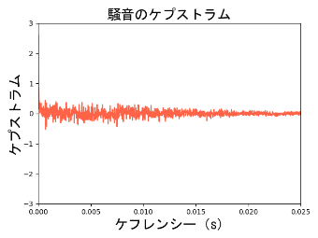
基本周波数の卓越度
騒音
・・・
卓越度①
卓越度②
卓越度③
卓越度④
・・・
卓越度j
騒音の卓越度のパーセンタイル値
Notes:
また、音源を騒音のみにした場合でも同じように卓越度を求めます。○騒音の場合は得られた卓越度からパーセンタイル値も求めておきます。

Slide 10
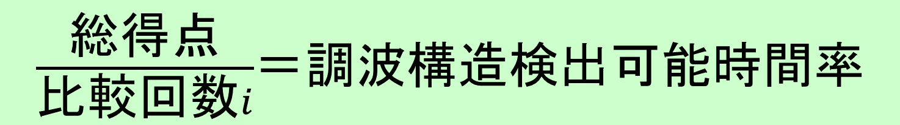
調波構造検出可能時間率
騒音付加音声
＋１
0
0
＋１
0
卓越度①
卓越度②
卓越度③
卓越度④
・・・
卓越度i
＞
＞
$\frac{総得点}{比較回数i}$＝調波構造検出可能時間率
＞
＞
＞
騒音の卓越度のパーセンタイル値
卓越度①
卓越度②
卓越度③
卓越度④
・・・
卓越度j
騒音
Notes:
そして騒音付加音声の卓越度一つ一つを騒音のパーセンタイル値と比較します。○騒音付加音声の方が大きかった場合に○1点を加算します、○小さかった場合は加算しません。○この比較を騒音付加音声の全ての卓越度で行って、○総得点を比較回数で割ったものを調波構造検出可能時間率とします。これが一つ目の指標です。

Slide 11
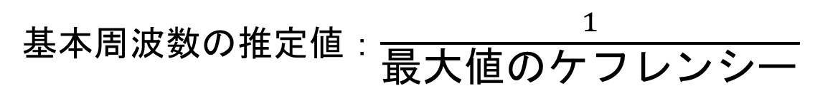
基本周波数foの連続性
最大値
基本周波数の推定値：$\frac{1}{最大値のケフレンシー}$
Notes:
次に基本周波数の連続性に着目します。
1つの時間窓から得られる基本周波数帯の最大値でのケフレンシーの逆数をとって騒音付加音声から検出される基本周波数の推定値とします。

Slide 12
基本周波数の分散
騒音付加音声
・・・
分散①
分散②
分散③
分散④
・・・
分散i
分散は小さい方が音声として知覚しやすい
Notes:
この推定値を騒音付加音声の時間窓ごとで求めて○5つの推定値で分散を求めます。そして、時間窓を一つずつシフトさせながら○○○同じように分散を求めます。○今度は逆に分散は小さい方が、基本周波数の差が小さくなるので音声が知覚されやすいと考えられます。

Slide 13
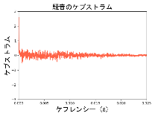
基本周波数の分散
騒音
・・・
分散①
分散②
分散③
分散④
・・・
分散j
騒音の分散のパーセンタイル値
Notes:
騒音でも分散を同じように求めます。○騒音の場合は分散のパーセンタイル値も求めます。

Slide 14
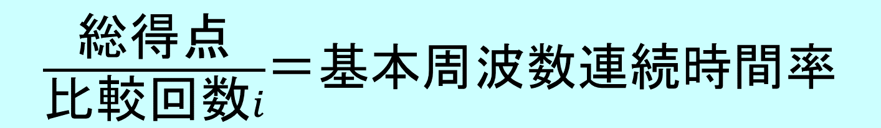
基本周波数連続時間率
騒音付加音声
＋１
0
0
＋１
0
分散①
分散②
分散③
分散④
・・・
分散i
＞
＞
＞
＞
＞
$\frac{総得点}{比較回数i}$＝基本周波数連続時間率
騒音の分散のパーセンタイル値
分散①
分散②
分散③
分散④
・・・
分散j
騒音
Notes:
そして、騒音付加音声の分散を一つ一つ騒音のパーセンタイル値と比較していきます。今度は逆に騒音付加音声の方が○小さくなった場合に○1点を加算します。○大きくなった場合は加算しません。○そして先ほどのように全ての分散で比較をして○比較回数で総得点を割ったものを基本周波数連続時間率とします。これが二つめの指標です。

Slide 15
周波数特性総合時間率
周波数特性総合時間率
||
（調波構造検出可能時間率
＋
基本周波数連続時間率）÷２
Notes:
そして、今までの指標の平均を取ったものを、周波数特性総合時間率とします、これが三つ目の指標です。

Slide 16
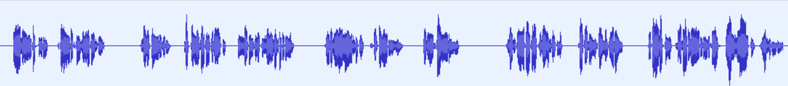
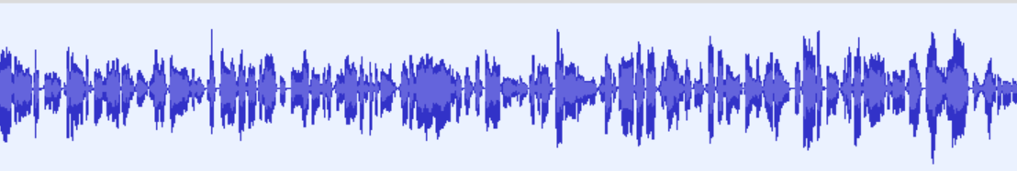
卒論発表からの変更点
卒論論文で用いた音声
無音区間を取り除いた後
Notes:
卒業論文で用いたSの音源には無音区間が含まれていたのに対し、算出される指標は音源の時間長と音声を検出できる時間の合計との比である時間率であったため、指標の数値が音源の無音区間の長さの影響を受けてしまっていた。
そこで、音源の無音区間のみを取り除いた音源で音声を検出できる時間の割合を算出することにしました。

Slide 17
シミュレーション条件
女性の朗読から音声が存在する部分のみを切り抜いた音源（23秒）に対して、任意のSN比となるようにA特性で重みづけを行ったピンクノイズを足し合わせて、騒音付加音声を作成した。
統計的な判断を行うため、シミュレーション毎で異なるピンクノイズを用いて、1つのSN比につき騒音付加音声を10個作成した上で指標の算出を行った。
Notes:
このことを踏まえてもう一度シミュレーションを行いました。シミュレーション条件はこちらです。

Slide 18
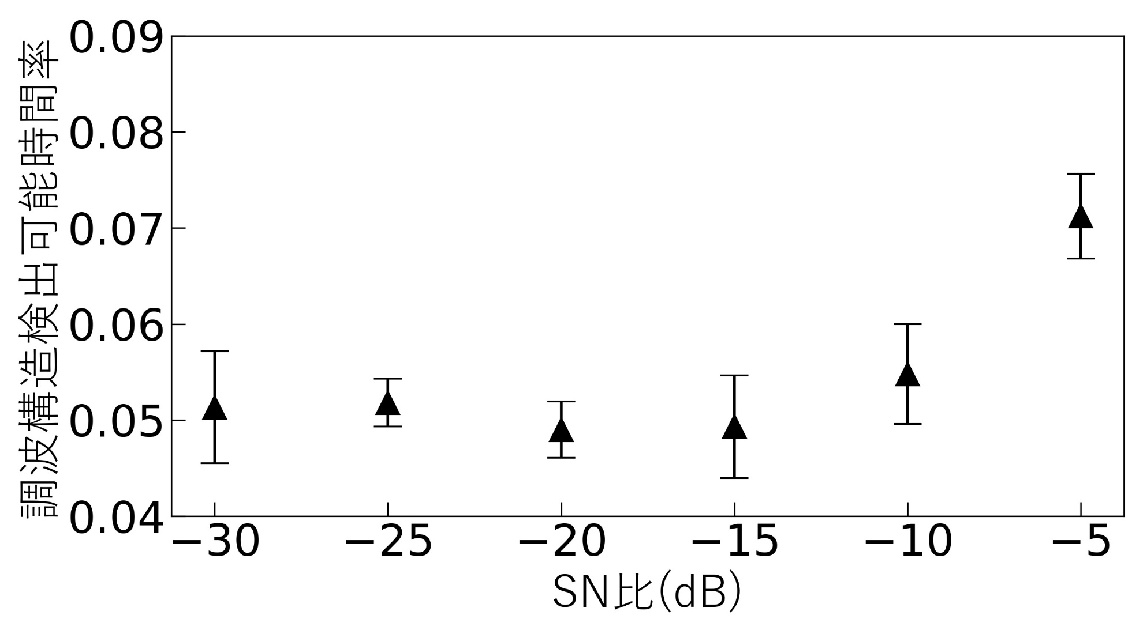
シミュレーション結果
有意差あり
Notes:
シミュレーション結果がこちらになります。
真ん中の印が指標を10回算出した時の平均値で、上下に伸びる線が標準偏差の範囲です。○まず、調波構造検出可能時間率は SN比が-5㏈と-10㏈の間で５％の有意水準で有意差を示すことが分かりました。

Slide 19
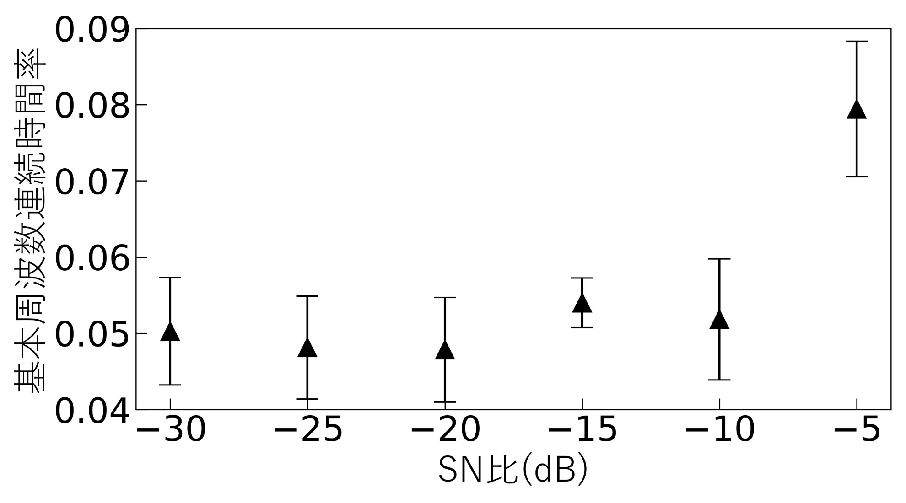
シミュレーション結果
有意差あり
Notes:
次に基本周波数連続時間率についてです。○こちらは調波構造検出可能時間率と同様に、-5㏈と-10㏈の間で有意差を得ることができました。

Slide 20
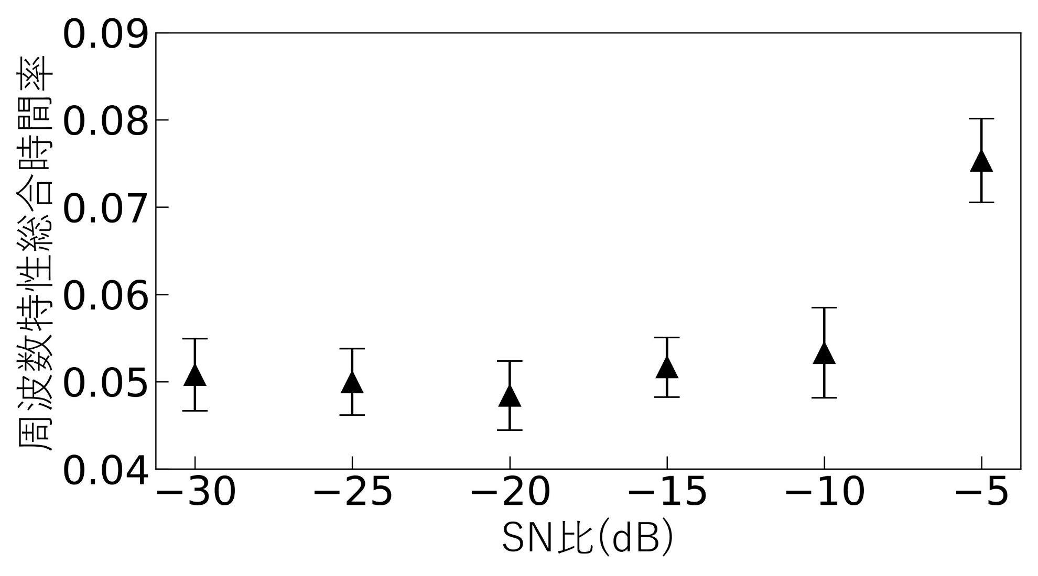
シミュレーション結果
有意差あり
Notes:
最後に周波数特性総合時間率についてです。○周波数特性総合時間率は-5㏈と-10㏈の間でそれぞれ有意差を示すことができました。しかしこれらの指標はどれも偏差の値が大きいので、より小さいSN比で音声を検出したり検出の精度を上げたりするには改善が必要な事もわかりました。

Slide 21
結論
調波構造検出可能時間率、基本周波数特性連続時間率、周波数特性総合時間率それぞれの指標で-5㏈と-10㏈の間までSN比を判断できた。
偏差が大きく、音声の検出下限や検出精度は改善が必要である。
Notes:
これが本研究の結論です。
以上で発表を終わります。ご静聴ありがとうございました。

Slide 22
先行研究の研究結果
有意差有り
Notes:
周波数特性ではなく時間特性に着目して今回の研究と同じ条件でシミュレーションした場合の結果がこれになります。
この音声識別可能時間率はSN比が-15㏈と-20㏈の場合でも有意差を判定することができた。
この先行研究と今回の研究の指標を算出するのにピンクノイズを使った、時間によらず一定の音圧レベル 先行研究のほうが結果が出やすい実験条件？
ノイズが時間変動する場合にそれぞれ指標がどうなるか等、追加検証と研究がまだまだ必要

